Slide 1
Нечеткая логика и программные средства для работы с нечеткими знаниями.
Лекция 9.

Slide 2
Меры нечеткости нечетких множеств
измерение уровня различия между множеством А и его отрицанием Ā

Slide 3

Мера Р. Егера
где Dp(A, Ā) - мера расстояния между множествами А и Ā , содержащими n элементов

Slide 4

Метрика Хемминга (p=1)

Slide 5

Метрика Евклида (p=2)

Slide 6

Пример

Slide 7
FUZ1 (A) = 1 - 1/7 *(0.8+0+0.6+1+0.6+0+0.8)=0.457
FUZ2 (A) = 1 - 1/7 *(0.64+0+0.36+1+0.36+0+0.64)=0.347

Slide 8
Нечеткость и вероятность
В теории вероятности событие e ∈E либо происходит, либо нет, а вероятность р(e) представляет меру того, что оно состоится или что случайная переменная х примет значение e.
Понятие нечеткости оценивается совершенно по-другому. Оно измеряется степенью, с которой событие х = e (например, только что происшедшее) принадлежит к некоторому множеству событий А.

Slide 9
Нечеткие отношения и операции над ними
Е = Е1×Е2× ... ×Еn - прямое произведение универсальных множеств
Нечеткое n-арное отношение определяется как нечеткое подмножество R на Е, принимающее свои значения на отрезке [0, 1].

Slide 10

Пример
Пусть X = Y = (–∞, ∞), т.е. множество всех действительных чисел. Отношение х >> у (х много больше у) можно задать следующей функцией принадлежности:

Slide 11
Объединение двух отношений R1UR2

Slide 12
Пересечение двух отношений. R1∩R2

Slide 13

Алгебраическое произведение двух отношений. R1×R2

Slide 14

Алгебраическая сумма двух отношений.

Slide 15

Дополнение отношения.

Slide 16
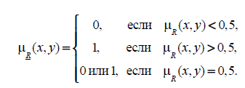
Обычное отношение, ближайшее к нечеткому

Slide 17
Композиция (свертка) двух нечетких отношений

Slide 18

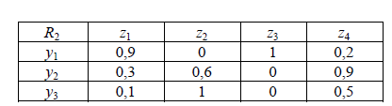

Пример

Slide 19
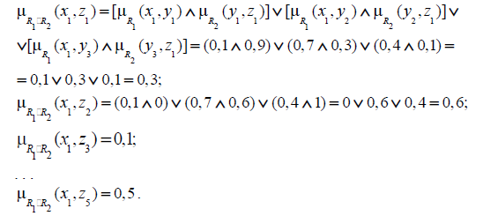

Slide 20
Нечеткие выводы
нечеткая импликация: «если х это А, то у это В», где А и В - лингвистические значения, идентифицированные нечетким способом через соответствующие функции принадлежности для переменных х и у.

Slide 21
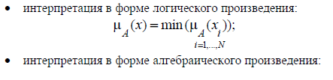

Интерпретации

Slide 22


Slide 23
Системы нечеткого вывода Мамдани - Заде
Фуззификатор – преобразователь множества входных данных в нечеткое множество
Дефуззификатор – преобразователь нечетких множеств в конкретное значение выходной переменной

Slide 24
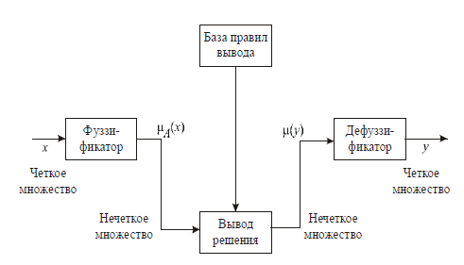
Обобщенная функциональная структура системы

Slide 25
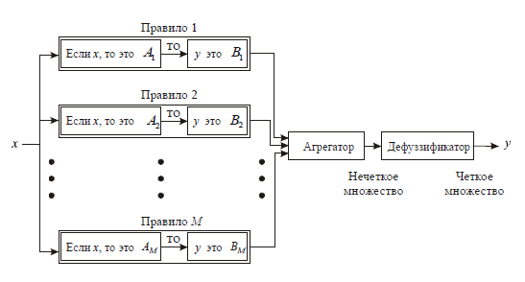
Организация вывода в нечеткой системе при наличии М правил вывода

Slide 26
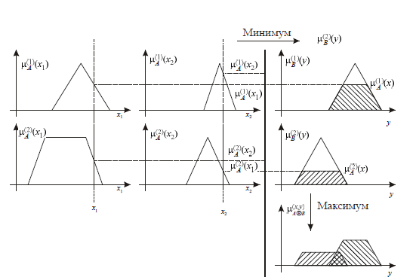
Иллюстрация примера системы вывода Мамдани - Заде

Slide 27
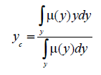

Дефуззификация относительно центра области

Slide 28

Дефуззификация относительно среднего центра

Slide 29

Дефуззификация относительно среднего максимума

Slide 30
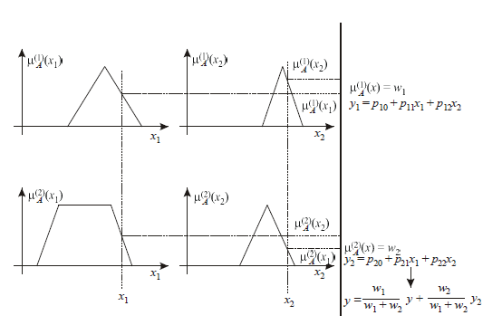
Модель вывода Такаги - Сугено - Канга

